Slide 1

Mezinárodní marketing
1. seminář
Ing. Ondřej Mikšík
20.2.2022

Slide 2
Seznamte se
Ing. Ondřej Mikšík
Regionální značení, e-shopy, obchodní strategie, podpora inovací pro start-upy a SME, metavesmír, chování spotřebitelů
BAUMANN Group
e-mail: miksik@opf.slu.cz
Kancelář B201
Notes:
csvukrs

Slide 3
Obsah semináře
Podmínky předmětu
Studijní literatura
Zábava ☺
Definice mezinárodního marketingu
Odlišnosti mezinárodního marketingu od tuzemského
Koncepce mezinárodního marketingu
Motivy vstupu na zahraniční trhy
Notes:
csvukrs

Slide 4
Podmínky předmětu
Účast na seminářích – 50 %.
Vypracování a prezentace seminární práce v týmu 4 studentů – celkem max. 15 bodů.
Písemný test – max. 40 bodů.
Bonusy – odborník z praxe, dotazník atd. uvidí se, co a jak.
Známka | Počet bodů
A | 55 – 52
B | 51 – 48
C | 47 – 43
D | 42 – 38
E | 37 – 33
Notes:
csvukrs

Slide 5
Seminární práce
Seminární práce je zde nastavena velmi lehce, viz samostatný dokument.
Vypracováním seminární práce se naučíte celý předmět = lehká zkouška.
Vypracování probíhá v týmu = učíte se spolupracovat, řídit, delegovat atd.
Prezentace vás budou provázet celým životem, tady máte možnost si to vyzkoušet v bezpečném prostředí (nepřijdete o práci, když to nebude top).
Notes:
csvukrs

Slide 6
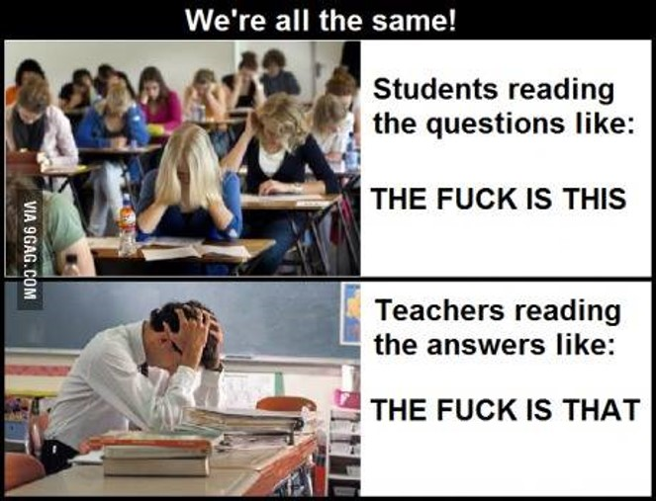

Na testu
Notes:
csvukrs

Slide 7
Studijní materiály
Skripta Starzyczná a Stoklasa (v ISu).
Prezentace v ISu.
Závěrečný test bude z učiva probíraného na přednáškách!
Notes:
csvukrs

Slide 8
Co sledovat
FB skupina Marketing OPF Karviná.
FB skupina katedry - Katedra podnikové ekonomiky a managementu (KPEM) SU OPF Karviná.
http://www.marketingovenoviny.cz/
http://www.m-journal.cz/cs/
http://strategie.e15.cz/
http://tyinternety.cz/
http://www.markething.cz/
A další http://mashable.com/, http://www.forbes.cz/, http://www.engadget.com/ apod.
Notes:
csvukrs

Slide 9
Trocha motivace ☺
Mezinárodní marketing je v nové verzi státnic, má tam 5 otázek pokrývajících celý rozsah předmětu.
Mezinárodní marketing je vyvrcholení vaší cesty studiem marketingu a obchodu, můžete zde uplatnit vše, co jste se zatím naučili.
Snad to nebude nuda a budeme se všichni bavit
Notes:
csvukrs

Slide 10
Trocha zábavy, než začneme ☺
Vytvořte skupiny po 3 - 4
Každá skupina dostane jeden pojem (produkt)
Vaším úkolem je pojmy vysvětlit ostatním skupinám – jste zástupci české firmy na novém zahraničním trhu – zákazníci na tomto trhu neznají produkty, které nabízíte – Váš úkol je seznámit zákazníky co nejlépe s českým produktem, který chcete v zahraničí prodávat
Notes:
csvukrs

Slide 11
Mezinárodní marketing vs. Tuzemský I
Mezinárodní marketing
Podnikatelská filozofie zaměřená na uspokojování potřeb a přání zákazníků na mezinárodních trzích. Cíl mezinárodní marketingové strategie – vytvářet maximální hodnotu pro firemní partnery, vyhledávání podnikatelských příležitostí na mezinárodních trzích
Notes:
csvukrs

Slide 12
Mezinárodní marketing vs. Tuzemský II
Tuzemský marketing
Orientovaný na domácí trh
V domácím prostředí čelí firma poměrně známým a identifikovatelným vlivům
Můžeme lépe zjistit chování zákazníků a jejich preference
Notes:
csvukrs

Slide 13
Podstatné rozdíly mezi tuzemským a mezinárodním marketingem
Sociální a kulturní odlišnosti a jejich vliv na chování a rozhodování spotřebitelů.
Odlišnosti v obchodních jednáních.
Jazykové bariéry.
Legislativní předpisy.
Potenciální dosah cca 190 zemí.
Převládající snaha upřednostňování domácích výrobků zejména ve vyspělých zemích.
Pouze relativní vypovídací schopnost marketingového výzkumu v zahraničí v oblasti jak primárních tak sekundárních zdrojů informací.
Samotná práce v cizím prostředí.
Vliv profesionálních lobby.
Vyšší náklady oběhu.
Řízení akcí na dálku.
Notes:
csvukrs

Slide 14
Koncepce mezinárodního marketingu
Vývozní (exportní) marketing
  Základní, nejnižší forma mezinárodního marketingu, zboží posíláno přes národní hranice; nutnost výběru trhů, volby distribuce a případná modifikace produktu
Globální marketing
  Marketingové aktivity jsou globální a pokrývají celý svět; snaha dosáhnout úspor z rozsahu – výrobek prodáván za rozumnou cenu na globálním trhu; firma vytváří globální marketingovou strategii, ale cena, distribuční kanály a reklama se mohou v zemích lišit
Interkulturní marketing (euromarketing, cross-kulturní, etnomarketing)
  Firma zkoumá a adaptuje se na odlišné mezinárodní marketingové prostředí, podle toho vytváří specifický marketingový mix
Notes:
csvukrs

Slide 15
Motivy vstupu na zahraniční trhy
Aktivní
  výhodnější ekonomické podmínky v zahraniční, unikátní výrobky, rozšíření tržního podílu, devalvace měny, nová poptávka po zboží, úspory z rozsahu, vytvoření image mezinárodní firmy
Pasivní
  konkurenční tlaky (vstup konkurence na domácí trh), vytížení výrobních kapacit, klesající domácí prodeje a zisky (restriktivní opatření, zhoršení obchodně-politického klimatu), omezení rizika, nadvýroba, blízkost zákazníků, nasycené domácí trhy
Notes:
csvukrs

Slide 16


